Slide 1
PDS
SDN
NFV
Computer Vision
Konfigurasi NAT on Ubuntu Server
Lab 2
https://github.com/siagianp
https://www.youtube.com/@AmelOline/videos
https://github.com/amelcharolinesgn2/IoT_simulator-mqtt-NodeRed
https://github.com/amelcharolinesgn2/Cloud-Infrastructures
https://github.com/amelcharolinesgn2/ClouD-Infrastructure-SISKA-2025
Notes:
https://www.pintar-network.com/2018/05/konfigurasi-nat-router-mikrotik.html
https://gerakanopensource.wordpress.com/2016/01/03/konfigurasi-router-mikrotik-interface-ip-address-ip-route-ip-dns-ip-dhcp-server-ip-firewall-nat-ip-firewall-mangle-hotspot-server-radius-server-manajemen-bandwidth-queue-tree/

Slide 2
NAT
NAT (Network Address Translation) adalah suatu metode untuk menghubungkan lebih dari satu komputer ke jaringan internet dengan menggunakan satu alamat IP. Konfigurasi NAT ada banyak cara, dan disini saya akan menggunakan layanan paket yang bernama iptables. Jadi kepada anda yang belum menginstal paket tersebut diharuskan untuk menginstal. Caranya seperti biasa masuk dulu sebagai super user atau root

Slide 3
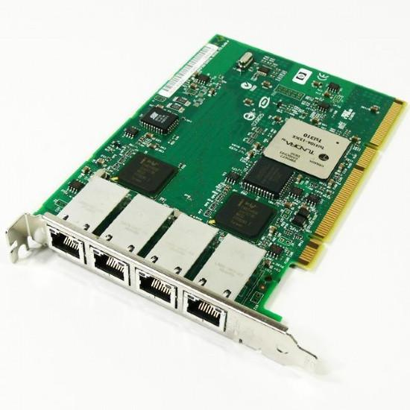
NIC
Xampp Server

Slide 4
root@ferdy-Ubuntu:~#
:~# apt install iptables
:~# vim /etc/sysctl.conf

Slide 5
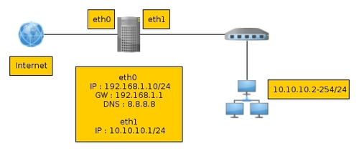
Konfigurasi IP Address, DNS Client dan NAT

Slide 6
1. Setting ip interface
auto eth1
iface eth1 inet static
address 10.10.10.1
netmask 255.255.255.0
sudo nano /etc/network/interfaces
2. Default konfigurasi eth0 menggunakan IP DHCP :
4. Konfigurasi DNS Client Ubuntu 11.10 ke bawah :
auto eth0
iface eth0 inet dhcp
sudo nano /etc/resolv.conf
3. Edit menjadi :
5.Tambahkan :
auto eth0
iface eth0 inet static
address 192.168.1.10
netmask 255.255.255.0
gateway 192.168.1.1
dns-nameservers 8.8.8.8 8.8.4.4 #Setting DNS Client Ubuntu 12.04
nameserver 8.8.8.8
nameserver 8.8.4.4
6. Aktfikan IP Forward
sudo nano /etc/sysctl.conf

Slide 7
7. Hapus # pada baris kode
net.ipv4.ip_forward=1
8. Set IP TABLE, agar perintah iptables dijalankan pada saat booting
$ sudo nano /etc/rc.local
9. Tambahkan sebelum bari exit 0
iptables –t nat –A POSTROUTING –o eth0 –j MASQUERADE

Slide 8
Asumsi Topologi Jaringan
IP Modem : 192.168.1.1 IP ETH-0 : 192.168.1.2 IP ETH-1 : 192.168.10.1/24 IP Client : 192.168.10.2 – 192.168.10.254
Ringkasan Setting NAT Routing di Ubuntu Server adalah sebagai berikut:
1. Edit File /etc/sysctl.conf ------------> nano /etc/sysctl.conf
- Cari dan Aktifkan inet.ipv4.ip_forward=1
fungsi script diatas mengaktifkan Paket-Paket Forwarding
2. Kemudian Aktifkan dengan Perintah # sysctl -p
3. Kemudian Buat NAT Routing
# iptables -t nat -A POSTROUTING -o eth0 -j MASQUERADE
4. Kemudian Simpan dengan Perintah
# iptables-save > /etc/network/iptables.conf
5. Edit file /etc/rc.local dan tambahkan baris dibawah ini
- nano /etc/rc.local
- iptables-restore < /etc/network/iptables.conf
exit 0
Fungsi untuk merestore NAT setiap kali komputer restart
6. Setting IP Client dengan Mengarahkan Gateway ke eth-1 Server 192.168.10.1
7. Ujicoba Dengan Melakukan Browsing di Client.

Slide 9
PDS
SDN
NFV
Computer Vision
Thank You !!
https://github.com/siagianp
https://www.youtube.com/@AmelOline/videos
https://github.com/amelcharolinesgn2/IoT_simulator-mqtt-NodeRed
https://github.com/amelcharolinesgn2/Cloud-Infrastructures
https://github.com/amelcharolinesgn2/ClouD-Infrastructure-SISKA-2025

Slide 10
Konfigurasi NAT di Ubuntu Server (VMware)
Konfigurasi NAT di Ubuntu Server:
Pengaturan VMware: Tambahkan dua Network Adapter: Adapter 1 (NAT - terhubung ke internet) dan Adapter 2 (Host-Only/LAN Segment - terhubung ke klien).
Konfigurasi IP Address: Atur IP statis pada antarmuka jaringan internal (contoh: eth1 atau ens37) melalui /etc/netplan/.
Aktifkan IP Forwarding: Edit file /etc/sysctl.conf dan ubah #net.ipv4.ip_forward=1 menjadi net.ipv4.ip_forward=1. Terapkan dengan perintah sysctl -p.
Konfigurasi NAT (iptables): Jalankan perintah iptables untuk melakukan NAT:
sudo iptables -t nat -A POSTROUTING -o eth0 -j MASQUERADE
(Asumsi eth0 adalah adapter internet/NAT).
Simpan Konfigurasi: Instal iptables-persistent agar aturan NAT tidak hilang setelah reboot:
sudo apt-get install iptables-persistent
sudo netfilter-persistent save
Konfigurasi Klien: Atur IP klien dalam subnet yang sama dengan eth1 Ubuntu Server dan set Gateway ke IP eth1 Ubuntu Server.
Konfigurasi NAT pada Ubuntu Server di VMware melibatkan pengaturan dua network adapter (NAT untuk internet, Host-Only untuk klien), mengaktifkan IP forwarding, dan mengonfigurasi iptables untuk masquerading. Ini memungkinkan VM klien di jaringan internal mengakses internet melalui Ubuntu Server yang bertindak sebagai router/gateway.
Tujuan NAT: Menghemat IP publik dan memungkinkan jaringan privat mengakses internet ID-Networkers (IDN.ID).
Prinsip Kerja: Mengubah IP privat menjadi IP publik pada paket yang keluar, dan sebaliknya.
Notes:
https://www.idn.id/network-address-translation-nat/#:~:text=Jadi%2C%20secara%20singkat%20NAT%20(Network,Menghemat%20IP%20public

Slide 11
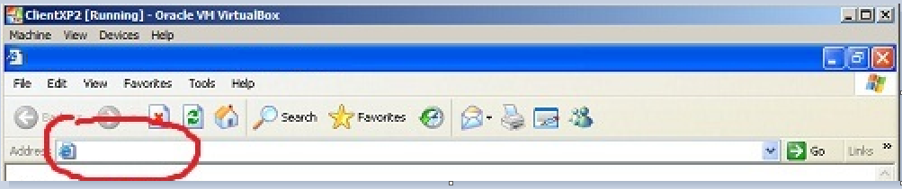
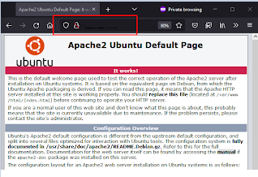
vias.com
192.168.68.10
vias.com

